Slide 1


РОЛЬ ДРУНБ
В ИНФОРМАЦИОННОМ ОБЕСПЕЧЕНИИ ОБРАЗОВАТЕЛЬНЫХ ПРОЦЕССОВ
Подготовила:
заведующая отделом документов
по гуманитарным и естественным наукам
Реутова Елена Витальевна

Slide 2


МИССИЯ И ДЕЯТЕЛЬНОСТЬ БИБЛИОТЕК
ПРОСВЕТИТЕЛЬСТВО
КУЛЬТУРА
ОБРАЗОВА
НИЕ
НАУКА
Библиотека способствует становлению социально компетентной, информационно грамотной личности, становится главной базой непрерывного образования и самообразования.

Slide 3

ДОНЕЦКАЯ РЕСПУБЛИКАНСКАЯ УНИВЕРСАЛЬНАЯ НАУЧНАЯ БИБЛИОТЕКА ИМ. Н. К. КРУПСКОЙ
Мощный информационно-ресурсный потенциал (около 1 млн. 700 тыс. экземпляров документов)
Изменения в организации библиотечной деятельности
Доступ к широкому диапазону документов в самых различных форматах
Основные информационные ресурсы: каталоги, картотеки и электронный каталог

Slide 4
ДЕЯТЕЛЬНОСТЬ БИБЛИОТЕКИ С ПОЛЬЗОВАТЕЛЯМИ
Организация выставок (в том числе виртуальных)
Проведение мероприятий образовательного просветительского характера
Реализация образовательных программ
Программы образовательного просветительского характера могут реализовываться как самостоятельные, так и в содействии с другими учреждениями.

Slide 5


СОТРУДНИЧЕСТВО С ПЕДАГОГАМИ
Информационное обеспечения профессиональной деятельности специалистов дошкольных образовательных учреждений, учителей средних общеобразовательных учреждений, школ-интернатов Донецкой Народной Республики путём проведения Дней информации в библиотеке и за её пределами.
Ежегодно библиотекой проводится более 25 Дней информации.

Slide 6
СОТРУДНИЧЕСТВО С ОБЩЕОБРАЗОВАТЕЛЬНЫМИ УЧРЕЖДЕНИЯМИ
- создание условий для качественной информационной поддержки учащихся;
- формирование у обучающихся устойчивого интереса к книге, чтению и единых задач (воспитание активной, интеллектуально развитой, творческой личности, способной адаптироваться в любой социально-экономической обстановке).
Тесная связь библиотеки и общеобразовательные школы осуществляется благодаря наличию общих целей:
Современное, активное развитие культурно-образовательной среды выводит совместную работу библиотек и школ на новый уровень.

Slide 7


СОТРУДНИЧЕСТВО С ОБЩЕОБРАЗОВАТЕЛЬНЫМИ УЧРЕЖДЕНИЯМИ
Проект «Яркое детство»
с ОШ №2
Для учащихся был проведен урок гражданственности,
урок литературы,
тренинг публичного выступления.
Для учащихся ОШ №54 был проведен ряд мероприятий:
Час памяти
Выставка-обзор
Выставка-презентация

Slide 8
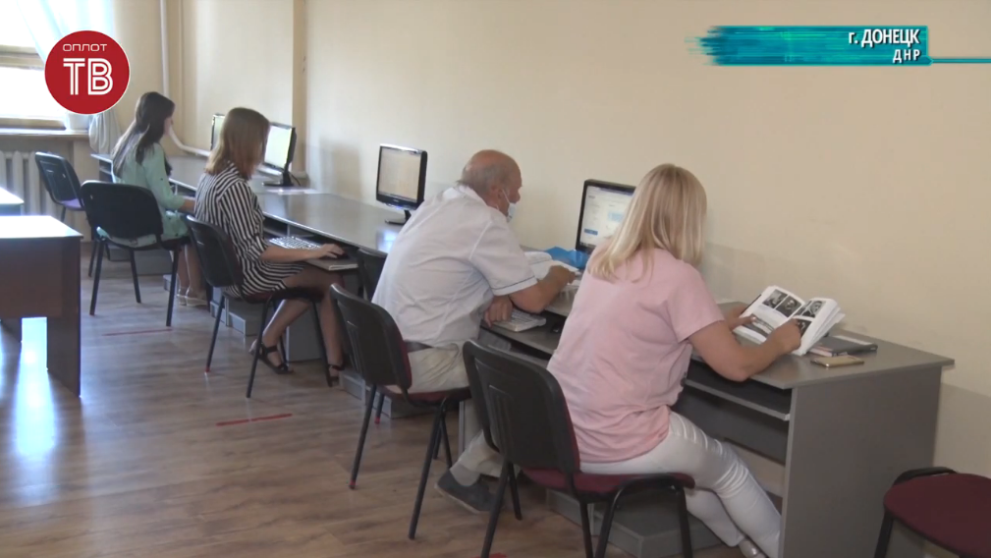
ВЗАИМОДЕЙСТВИЕ С СЕРВИСАМИ И
РЕСУРСАМИ СЕТИ INTERNET
Политика библиотек на современном этапе выстраивается, исходя из понимания важности их взаимодействия с сервисами и ресурсами Интернета.

Slide 9
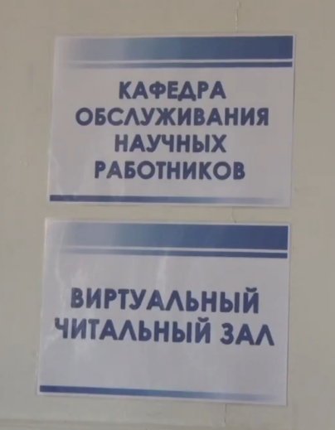
ВЗАИМОДЕЙСТВИЕ С СЕРВИСАМИ И
РЕСУРСАМИ СЕТИ INTERNET
Деятельность читального зала обслуживания научных работников направлена на полноценное обеспечение ученых научной информацией и создание условий для их комплексного обслуживания.
На данный момент всего зарегистрировано:
- научных сотрудников – 129 чел.
- студентов – 89 чел.

Slide 10


ДОСТУП В ОНЛАЙН-РЕЖИМЕ
Библиотеки, как информационные учреждения, вносят существенный вклад в развитие культуры, образования, науки, производства, совершенствование технологических процессов.

Slide 11
СПАСИБО
ЗА
ВНИМАНИЕ!

